Slide 1
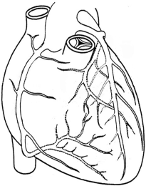
ЯРОСЛАВСКАЯ ОБЛАСТНАЯ
КЛИНИЧЕСКАЯ БОЛЬНИЦА
КАБИНЕТ АНГИОГРАФИИ
ЦЕРЕБРАЛЬНАЯ АНГИОГРАФИЯ
Дата: 17.07.2013
Ф.И.О Щебунина Н.В.
Год рождения: 06.10.1976
Отделение: 7 № 8379
Рентгенхирурги: Щербаков А.С.
Операционная м/с: Севринова О.В.
Анестезиолог:. Кесарева Е.В.
м/с анестезист: Поплавкова Е.А
Под м/анестезией:
новокаин0.5%-20.0
лидокаин
Пункция:
доступ | dex. | sin.
a. femoralis | х
a. axillaris
х
Установлен интродьюсер: 4F 5F
По проводнику катетером
х
НН 1 5F
JR 3.5 5F
Поэтапная катетеризация:
Дуга оарты Пр.ОСА П. Подкл..А
БЦС. Лев.ОСА Лев.Подкл. А.
х
х
х
х
х
Контраст:
х Омнипак150 ml
Расходный материал
Комплект Белья однораз. | Соединит линия | Колба для контр | Гидроф. проводник
х |  |  | х

Slide 2
Интродьюссер извлечен.
Осложнения: нет
Гемостаз. Давящая асептическая повязка.
Прочее:
Рекомендации:
1. Постельный режим 24 часа.
2. Динамический контроль места пункции.
На ангиограммах сосудов головного мозга депо контрастного вещества и АВМ не определяется. Правая и левая передние мозговые артерии формируются из системы левой ВСА.
Рекомендовано симптоматическое лечение.
Врач__________:
Notes:
оо

